Slide 1
Санкт-Петербургское государственное бюджетное профессиональное образовательное учреждение "Академия управления городской средой, градостроительства и печати"
Экскурсия в городскую библиотеку им. А.С. Пушкина
Участники кружка «Футуристы нашего времени» студенты группы 9А-241 подготовили презентацию и поделились своими впечатлениями со студентами других групп .
Руководитель кружка Ждахина И. А.
Санкт-Петербург
2025 год

Slide 2
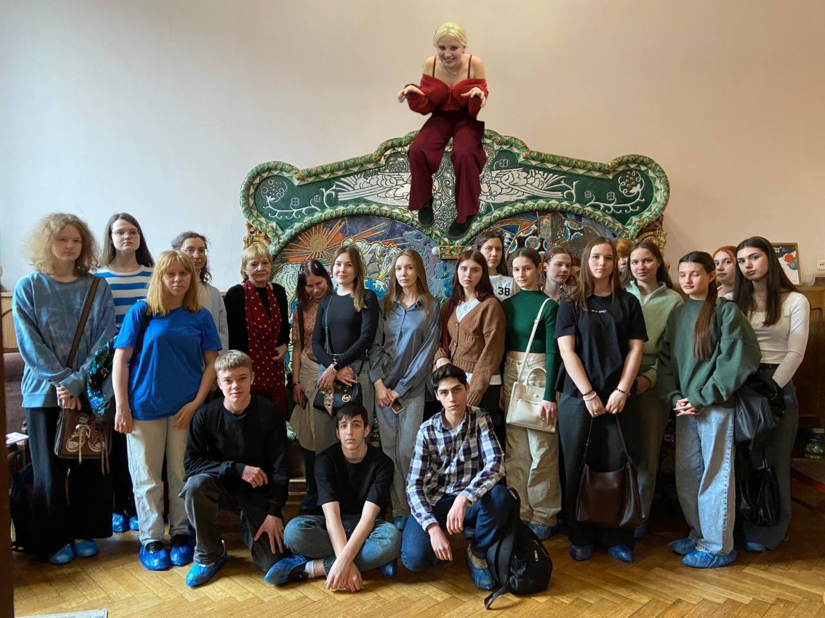
Экскурсия
4 апреля группа архитекторов 9А-241 посетила экскурсию, посвящённую истории создания дома Бажанова (в настоящее время Центральная детская библиотека им. Пушкина), в сопровождении преподавателя по литературе Ждахиной Ирины Анатольевны и библиотекаря Гавриловой Натальи Дмитриевны.

Slide 3
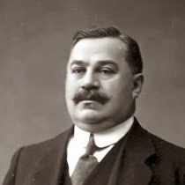
Дом Бажанова
— памятник архитектуры в стиле модерн. Построен в 1909 году для Торгово-промышленного товарищества «Ф. Г. Бажанов и А. П. Чувалдина» архитектором П. Ф. Алёшиным.
Современный адрес — улица Марата, дом 72.
Ф. Г. Бажанов

Slide 4
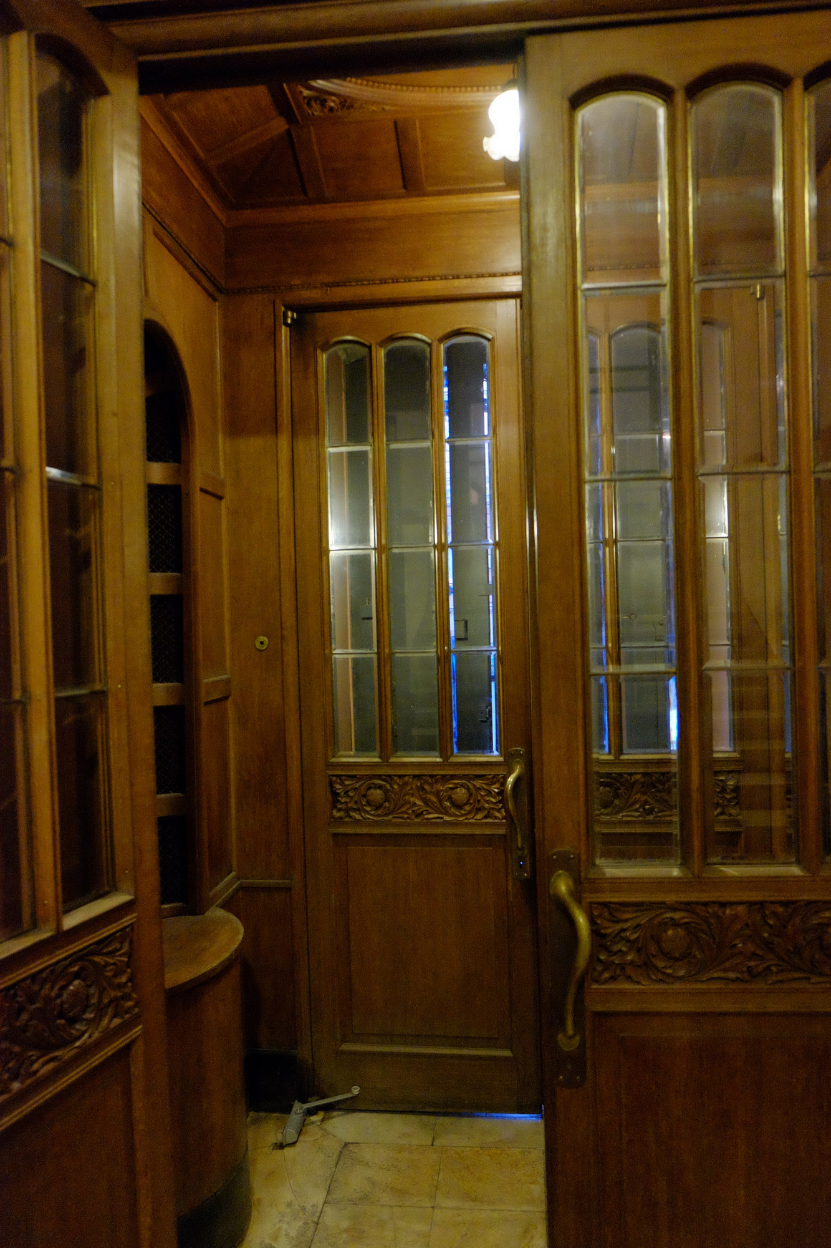
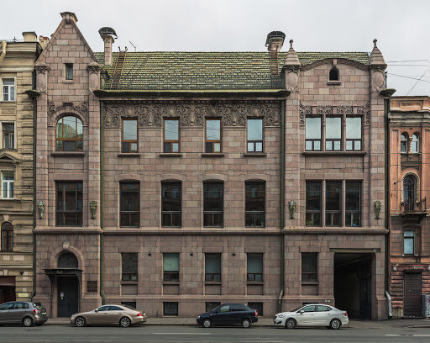
Дом Бажанова

Slide 5
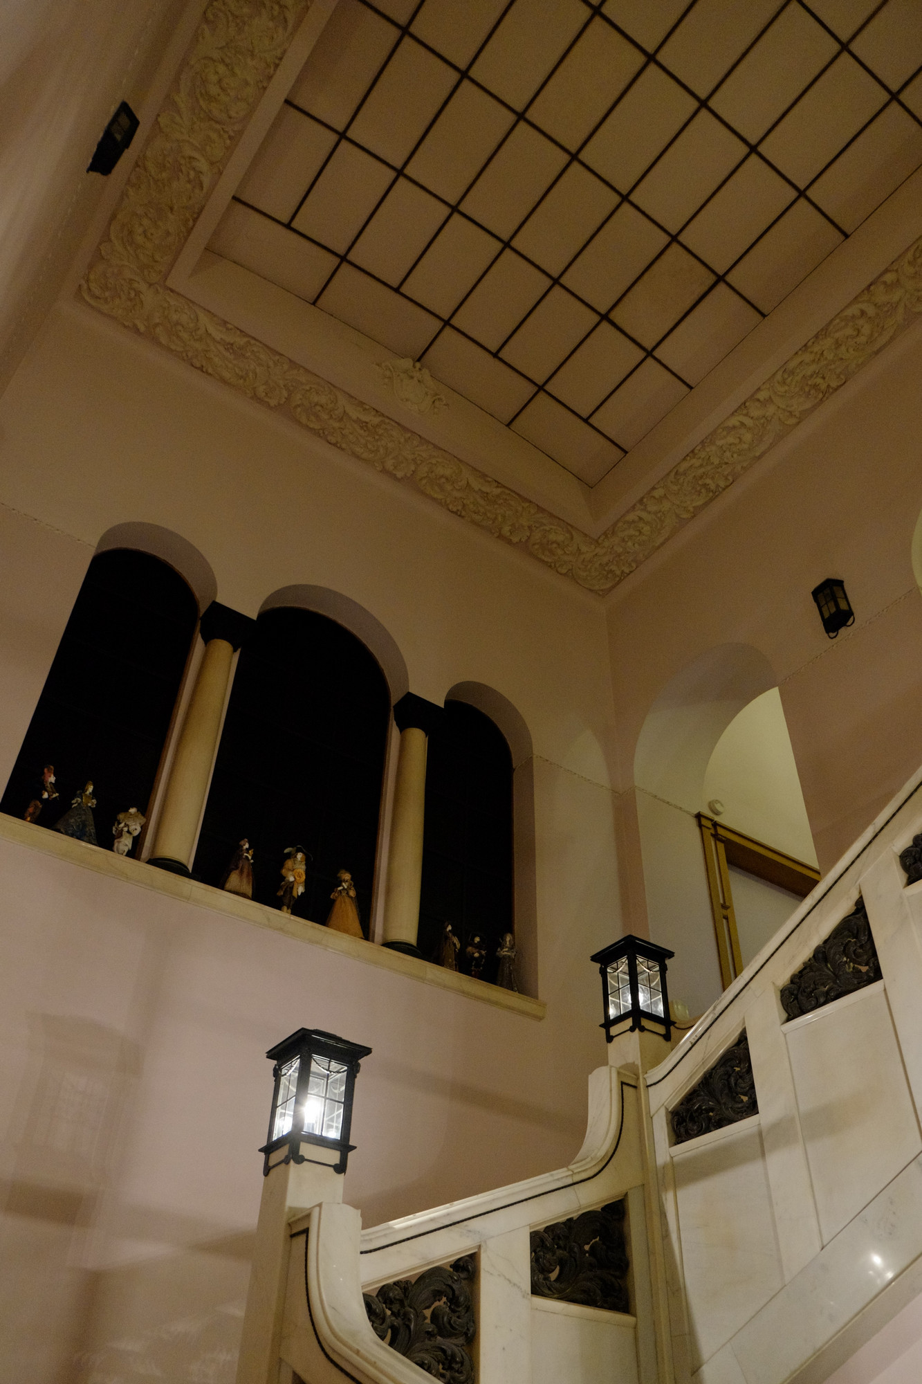
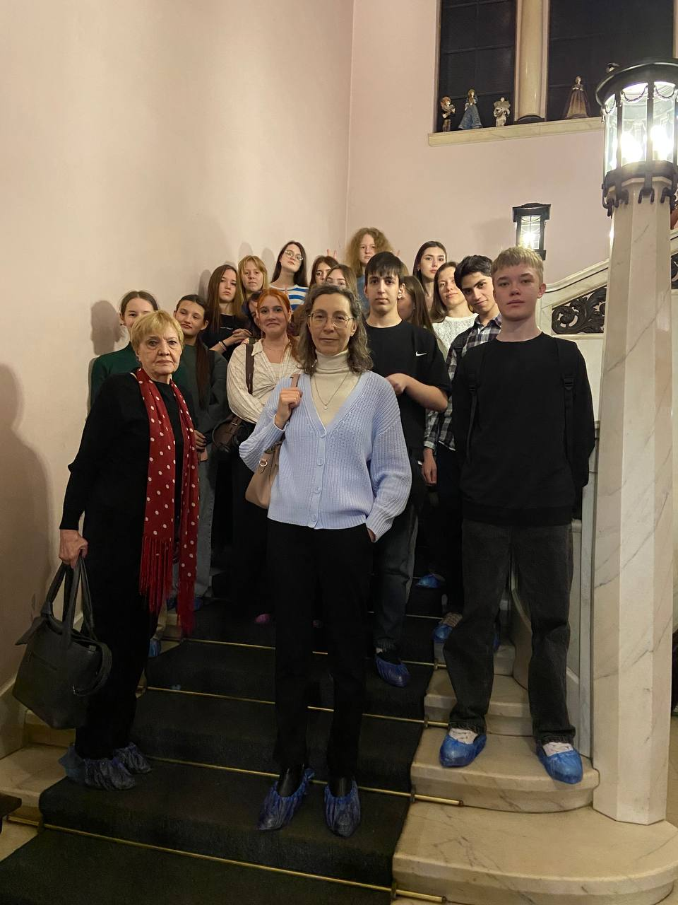
Лестница
Лестница отличается своей помпезностью. По периметру перил размещены лантерны, освещающие подъём на второй этаж.

Slide 6
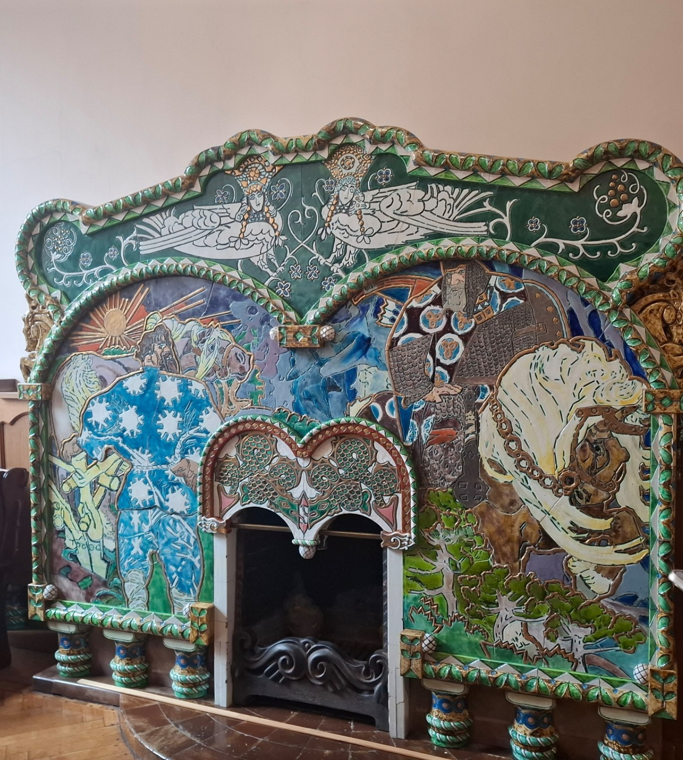
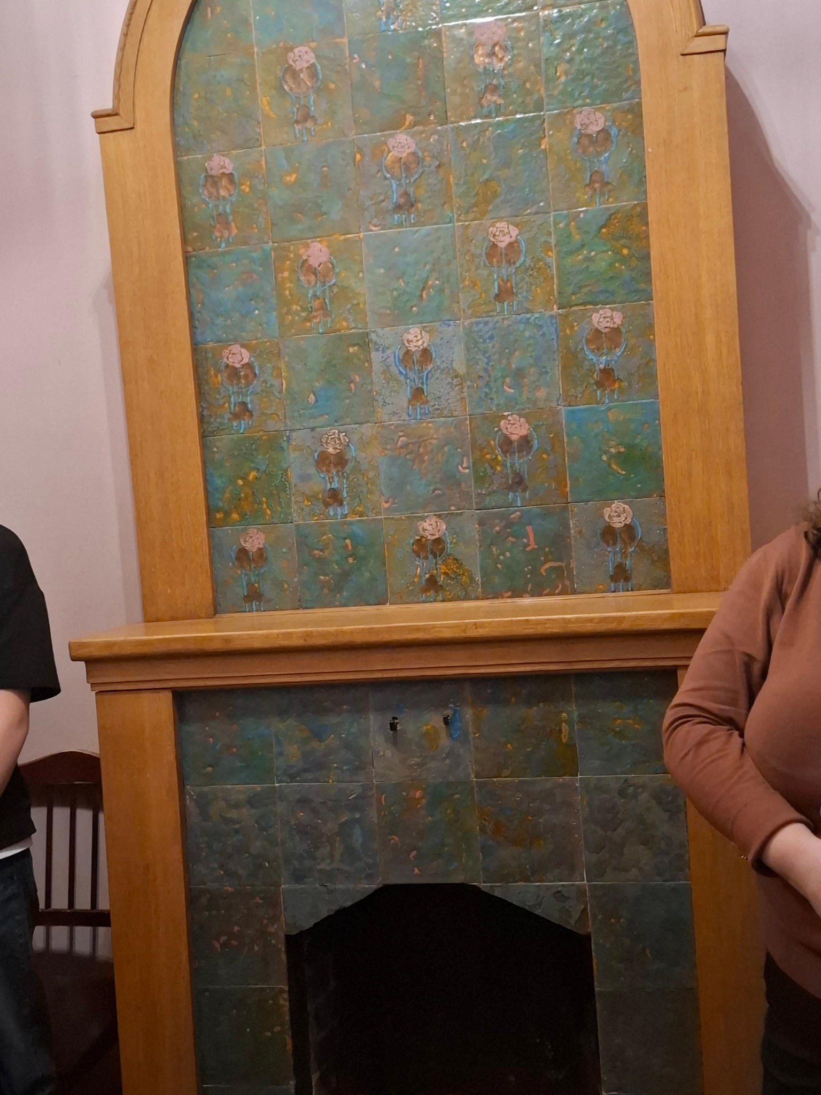
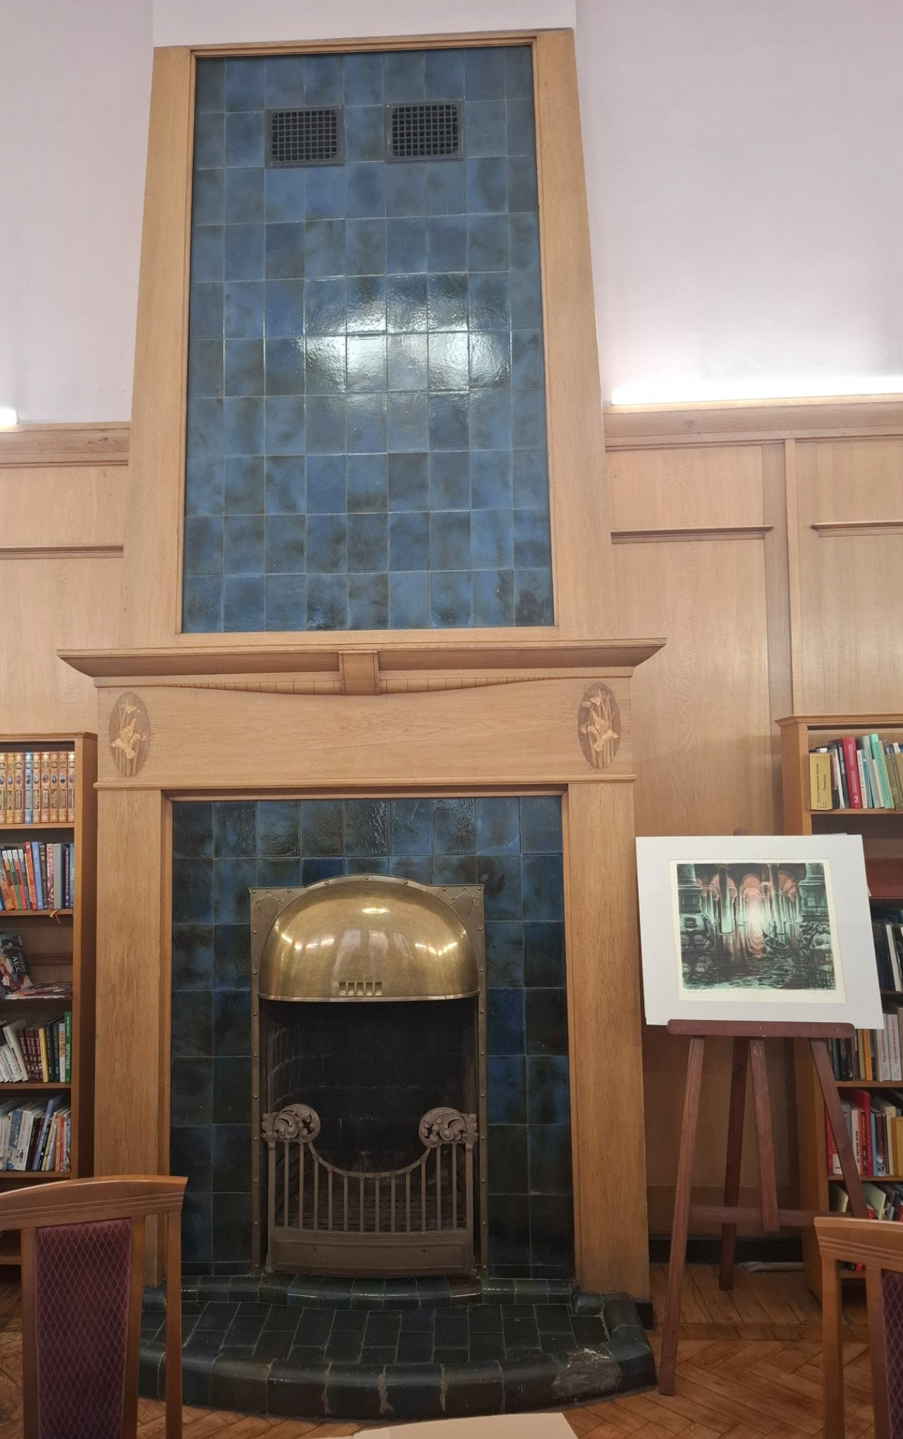
Камины

Slide 7
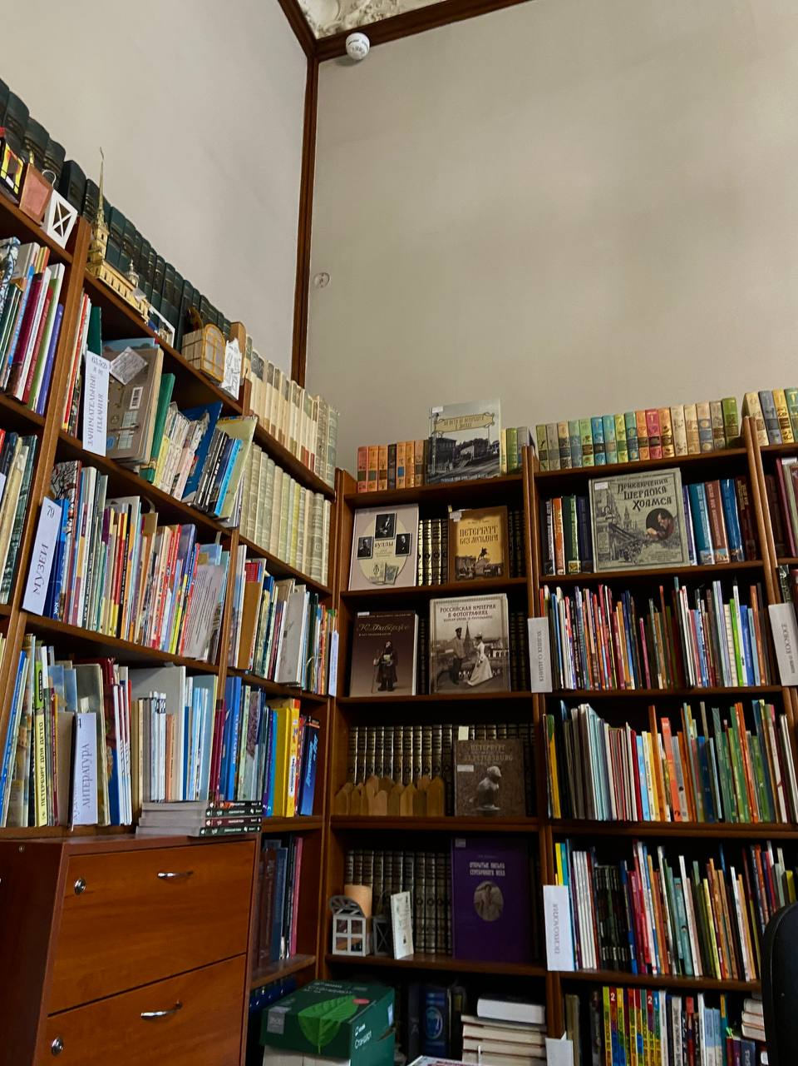
Дом-библиотека
В 2001 году дом получил официально свой новый статус Детской библиотеки истории и культуры Петербурга.

Slide 8
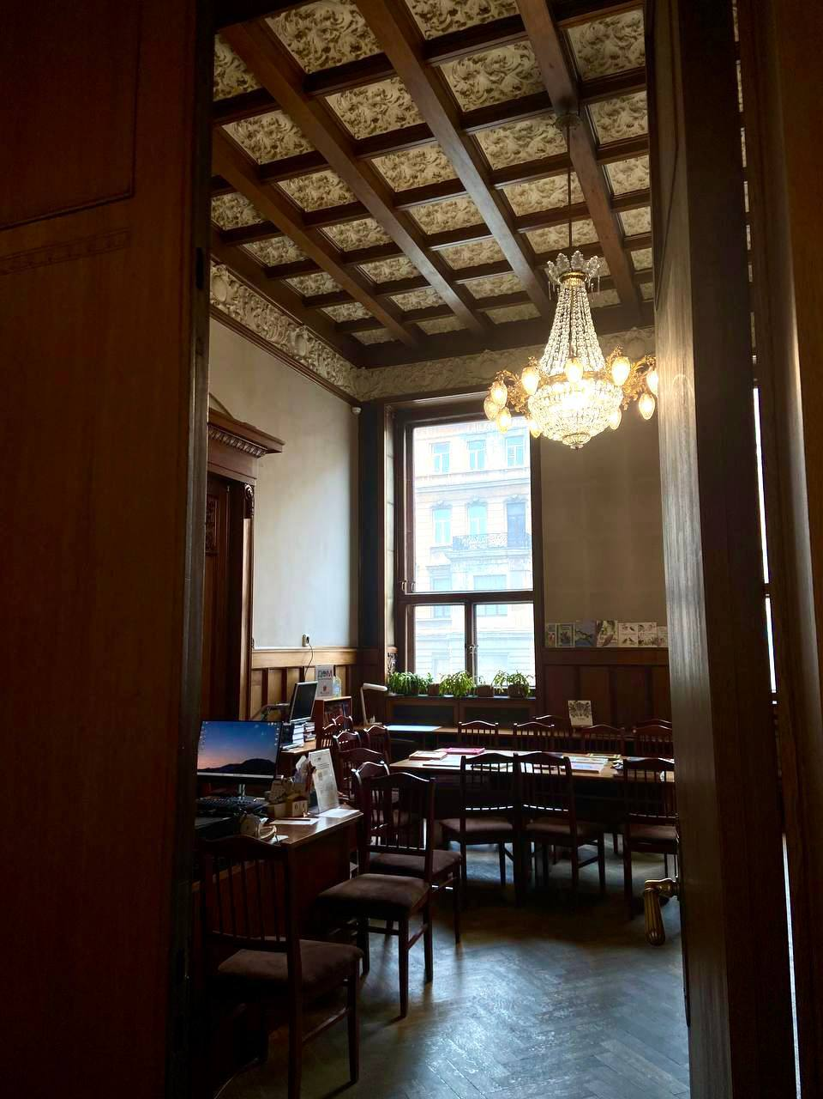
Впечатления
"Нам безумно понравился интерьер этого дома! Особенно круто, что нам показывали реальные фотографии комнат в том виде, в каком они были при прежнем хозяине.
Хозяин, кстати, оказался большим поклонником русской культуры – и это чувствуется в каждой детали: куклы на окнах, камин, вдохновленный народными сказками, общий колорит… А ещё у него был настоящий фетиш на камины – и мы это уважаем.
В общем, этот интерьер – идеальный пример того, как создавать уют, сохранять историю и при этом делать всё нежно, необычно и стильно.”
Перевозкина Ксения

Slide 9
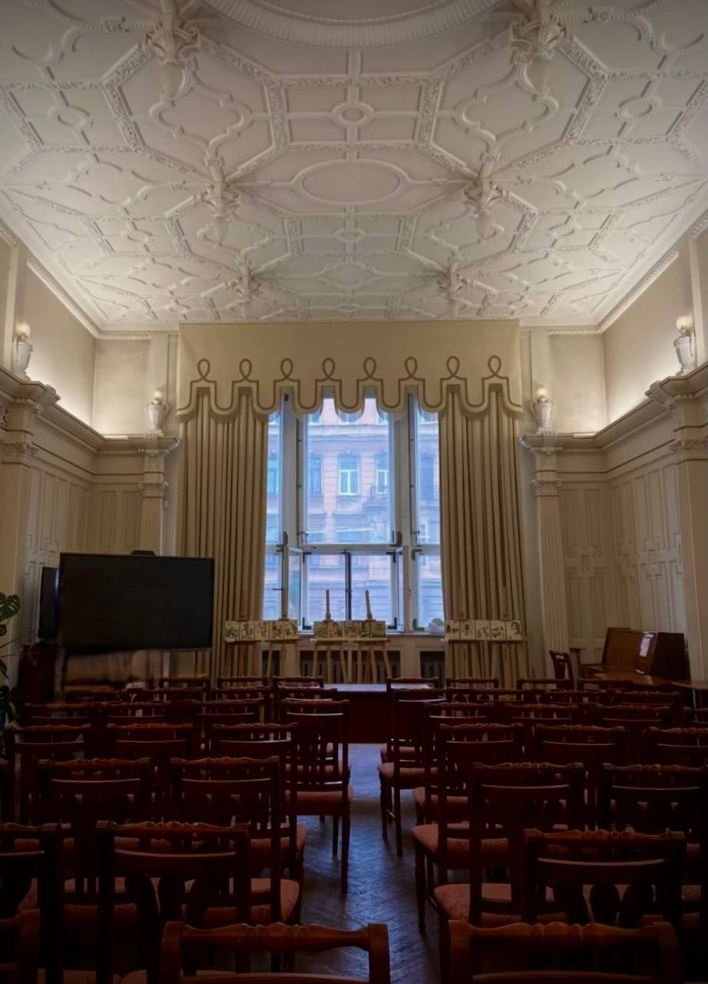
Впечатления
“Очень красивое место в красивом районе Питера (благодаря этому после библиотеки есть огромное желание прогуляться по Питерским местам). Когда заходишь, то в первую очередь обращаешь внимание на приветливых работников библиотеки. Впечатление, будто побывал в каком-то доме-музее либо в гостях у своего очень богатого друга, настолько библиотека грамотно и по-домашнему красиво обустроена. Огромные комнаты и великой историей, разнообразие книг, чистота - все это заставляет вернуться туда вновь. Для нас приятным бонусом стало наличие «Вкусно и точка» в шаговой доступности от библиотеки, поэтому после интересной экскурсии мы довольные перекусили.” Красуля Анастасия

Slide 10
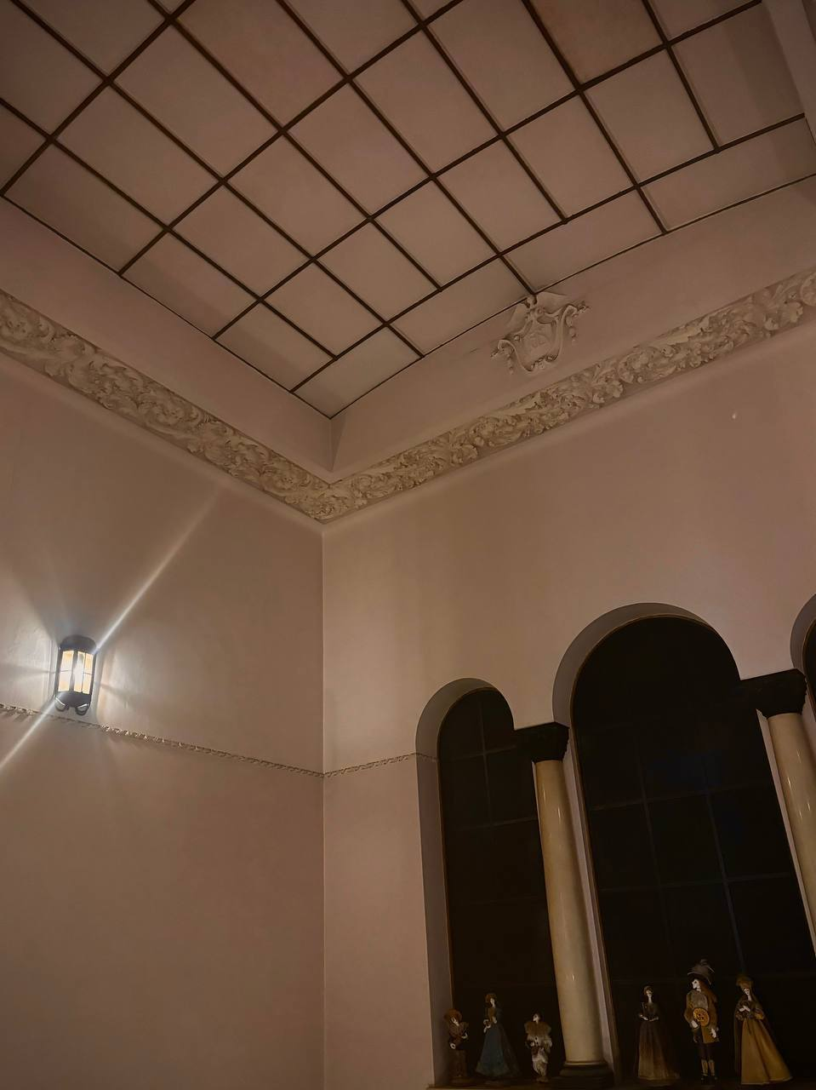
Впечатления
“Библиотека довольна красивая и наполнена историей. Экскурсовод понравился тем, что все подробно рассказывал. Больше всего понравилась архитектура данного здания. Камины были выполнены красиво и элегантно, так же как и люстры. Очень увлекательная экскурсия”
Таймасханов Ислам

Slide 11
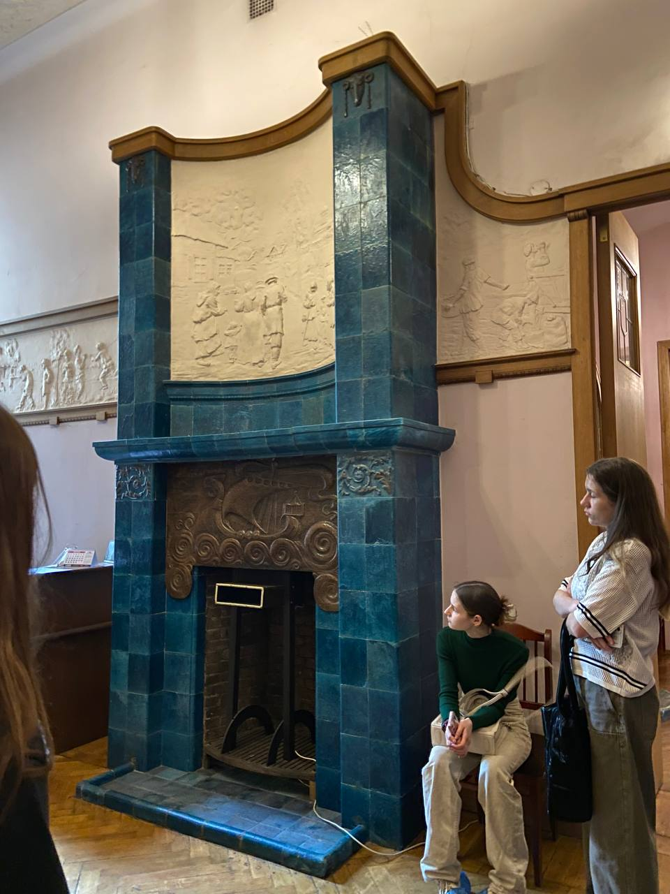
Впечатления
“Музей-квартира — это удивительное место, где история и культура переплетаются. Каждый уголок здесь пропитан духом прошлого, а красивые камины добавляют особый шарм и теплоту. Прогуливаясь по залам, можно ощутить, как будто время остановилось, и нас окружают воспоминания о жизни людей, которые когда-то здесь жили. Библиотека предлагает не только богатый выбор литературы, но и возможность погрузиться в атмосферу старины. Это идеальное место для чтения и размышлений, где каждый найдет вдохновение.”
Шишенко Вероника

Slide 12
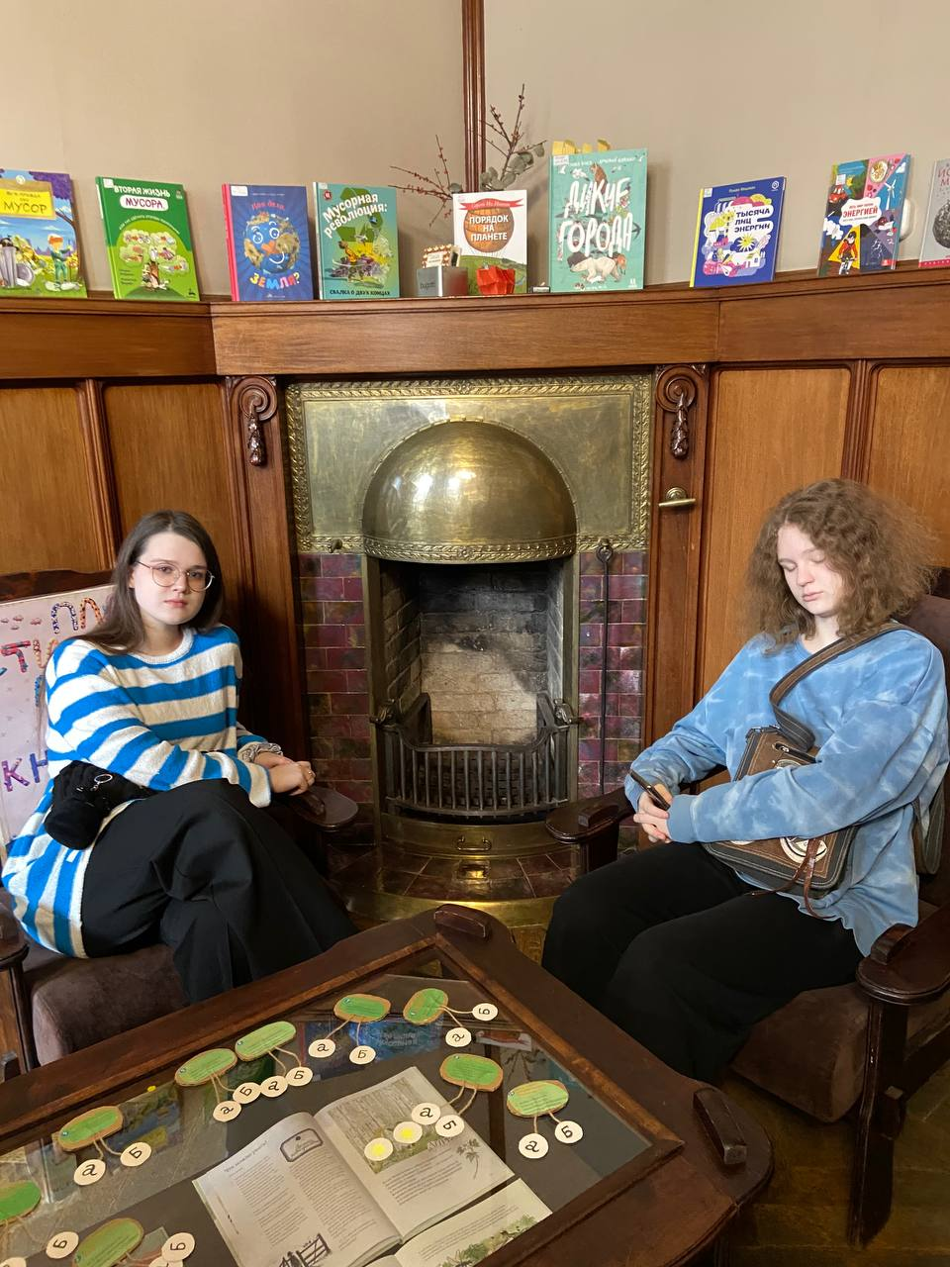
Впечатления
“Здесь царит неповторимый аромат старых книг, а каждый стеллаж кажется хранителем не только знаний, но и человеческих судеб. Уютные уголки с кожаными креслами так и манят погрузиться в чтение.”
Каримова Алёна

Slide 13
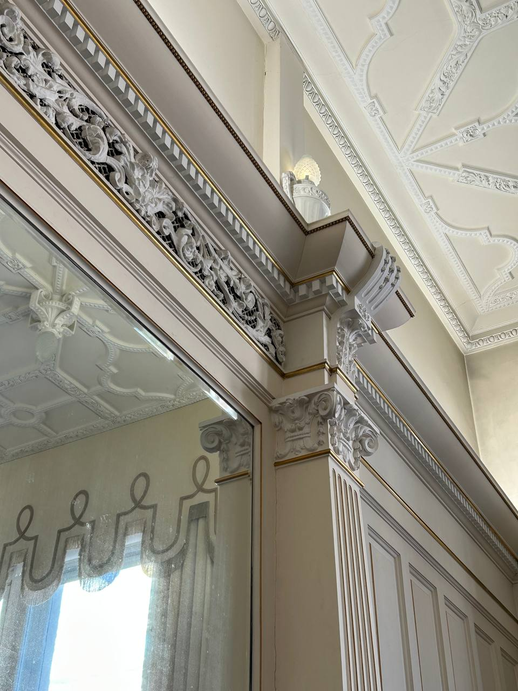
Впечатления
“ Мы посетили центральную детскую библиотеку им. А. С. Пушкина, созданную в 1934 году, и расположенную в Доме Бажанова – памятнике архитектуры. Мы познакомились с историей и архитектурой этого здания, узнали о том, какие были комнаты, их назначения и как они выглядели раньше. Нам было интересно соприкоснуться с историей. Мы увидели один из майоликовых каминов, который считается самым красивым во всем мире, а также и другие красоты этого архитектурного памятника. Мы выражаем благодарность сотрудникам музея за предоставленную возможность посетить и узнать это место. ”
Группа 9А-242

Slide 14
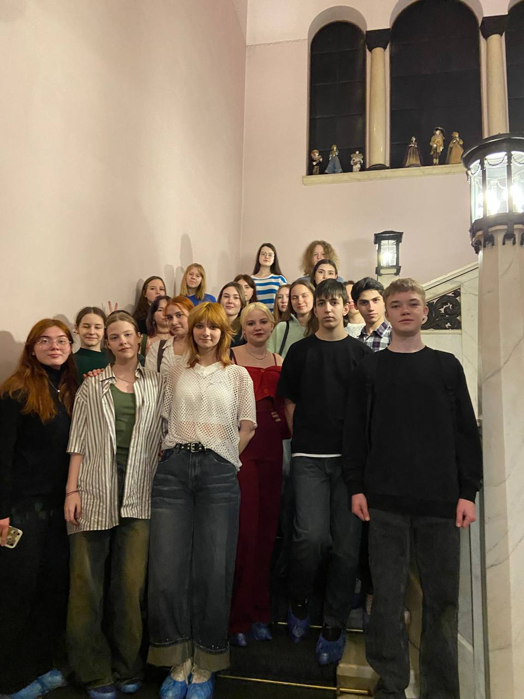
Группа 9А-241 передаёт огромную благодарность сотрудникам библиотеки, которые провели замечательную экскурсию, познакомив нас с историей создания дома Бажанова.

